Slide 1
Ανακαινίσεις δημοτικών κτηρίων σε ΣΜΕΚ
ΕΥΔΙΤΗ
Εύα Αθανασάκου
Σεμινάριο/Webinar CERtuS
Αθήνα
31/01 – 01/02, 03/02 2017

Slide 2
Τι είναι το CERtuS
CERtuS (Μηχανισμοί χρηματοδότησης και οικονομικά αποδοτικές επιλογές ανακαίνισης των υφιστάμενων κτηρίων σε σχεδόν μηδενικής ενεργειακής κατανάλωσης) ένα διευρωπαϊκό έργο που συγχρηματοδοτείται από το ευρωπαϊκό πρόγραμμα Ευφυής Ενέργεια για την Ευρώπη
Συντονιστής είναι ο Ιταλικός οργανισμός ENEA
Το έργο άρχισε την 1 Μαρτίου 2014 και έχει διάρκεια 36 μήνες

Slide 3






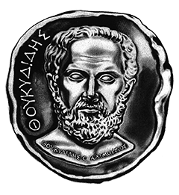







Οι εταίροι
ENEA - Italy
EUDITI- Greece
Technalia - Spain
U. of Coimbra - Portugal
U. Of Aalborg - Denmark
Messina - Italy
Alimos - Greece
Errenteria - Spain
Coimbra - Portugal
SINLOC - Italy
ETVA VI.PE. - Greece
INNOVA BIC - Italy
ASSISTAL- Italy

Slide 4
Γιατί το CERtuS
Η εφαρμογή της Ευρωπαϊκής Οδηγίας 2012/27/EU απαιτεί αυστηρά μέτρα εξοικονόμησης ενέργειας στα κτήρια του δημόσιου τομέα και ως εκ τούτου πολλά δημοτικά κτήρια στην νότια Ευρώπη ν’ απαιτούν ριζικές ανακαινίσεις για να γίνουν κτήρια ΣΜΕΚ.
Η συμμόρφωση με την Οδηγία προϋποθέτει σημαντικά κεφάλαια ενώ κάποιες από τις επεμβάσεις εξοικονόμησης ενέργειας έχουν μεγάλο χρόνο αποπληρωμής. Έτσι μειώνεται το ενδιαφέρον των χρηματοδοτικών φορέων και των επιχειρήσεων ενεργειακών υπηρεσιών (ΕΕΥ) να επενδύσουν στην ενεργειακή αναβάθμιση δημόσιων κτηρίων, ειδικά όταν οι πόροι των τραπεζών είναι περιορισμένοι και η χορήγηση δανείων δύσκολη.
Το CERtuS έχει στόχο να βοηθήσει τα ενδιαφερόμενα μέρη να αποκτήσουν εμπιστοσύνη σε αυτές τις επενδύσεις και να συμβάλει στην διάδοση των συμβάσεων ενεργειακής απόδοσης με ΕΕΥ.
Notes:
Σύμφωνα με την Ευρωπαϊκή Οδηγία ΣΜΕΚ ορίζεται ως το κτήριο με πολύ υψηλή ενεργειακή απόδοση. Η σχεδόν μηδενική ποσότητα ενέργειας που απαιτείται για την θέρμανση, ψύξη και ΖΝΧ παρέχεται ως ένα μεγάλο βαθμό από ΑΠΕ.

Slide 5
Οι στόχοι του έργου
Να μελετηθούν 12 αντιπροσωπευτικά έργα ΣΜΕΚ σε 4 δήμους της νότιας Ευρώπης (Μεσίνα Ιταλία, Άλιμος Ελλάδα, Ερρεντερία Ισπανία και Κοΐμπρα Πορτογαλία) τα οποία θα λειτουργήσουν ως παραδείγματα για όλη την νότια Ευρώπη
Να προσαρμοσθούν τα υπάρχοντα μοντέλα ενεργειακών υπηρεσιών και διαδικασιών ώστε να ανταποκρίνονται καλύτερα στις ανάγκες των δήμων και των έργων ΣΜΕΚ σε συνθήκες οικονομικής λιτότητας.
Να μελετηθούν χρηματοδοτικά σχήματα κατάλληλα για τα 12 έργα – παραδείγματα και τα συγκεκριμένα χρηματοδοτικά περιβάλλοντα.
Να υποστηρίξει την επανάληψη τέτοιων έργων σε άλλους δήμους μέσω της διάδοσης των αποτελεσμάτων με ημερίδες και σεμινάρια και
Να παράγει υλικό διάδοσης δηλαδή εγχειρίδια, εκπαιδευτικό υλικό κ.λ.π.

Slide 6
Γιατί ανακαινίσεις μεγάλης κλίμακας;
Πλεονεκτήματα
  Οι τμηματικές επεμβάσεις δεν έχουν το ίδιο αποτέλεσμα - π.χ. εάν γίνει αντικατάσταση των κλιματιστικών και μετά εφαρμοσθούν μέτρα στο κέλυφος του κτηρίου, η απόδοση των κλιματιστικών θα είναι μικρότερη και συνεπώς δεν θα επιτυγχάνεται η αναμενόμενη εξοικονόμηση
  Επιμήκυνση
  Αύξηση της αξίας
Mειονεκτήματα;
  Απαιτείται υψηλό επενδυτικό κεφάλαιο

Slide 7
Ανακαινίσεις ΣΜΕΚ / Κύριος στόχος
  Μεγάλο μέγεθος έργου (ή πορτφόλιο έργων)
    Διευκολύνει την χρηματοδότηση
    Συνεπάγεται μικρότερο κόστος για τους δήμους καθώς μειώνεται το % κόστος των συνοδευτικών δαπανών (π.χ. των τεχνικών μελετών, νομικής υποστήριξης κ.λ.π.)

Slide 8
Ανακαινίσεις ΣΜΕΚ
  Ορισμός ΣΜΕΚ
  Αναμένεται ο σαφής ορισμός μέχρι το τέλος του 2016
  Σύμφωνα με τους στόχους του CERtuS
    μείωση της ενεργειακής κατανάλωσης κατά 75% έως 80% (για θέρμανση, Ψύξη, Εξαερισμό, ΖΝΧ και φωτισμό) μεγιστοποιώντας την συμβολή των ανανεώσιμων πηγών για την κάλυψη του υπολειπόμενου φορτίου

Slide 9
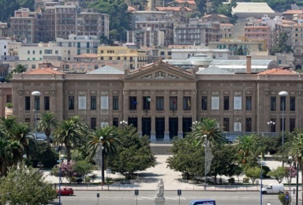
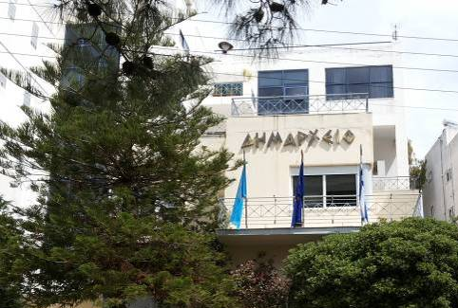
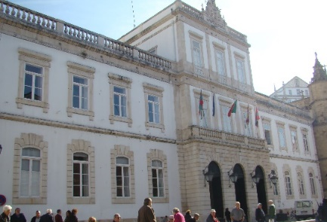
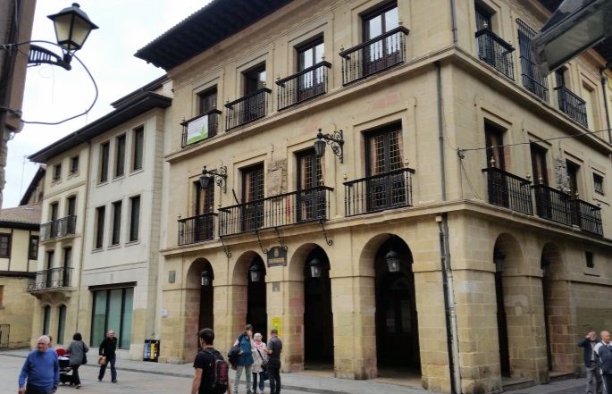
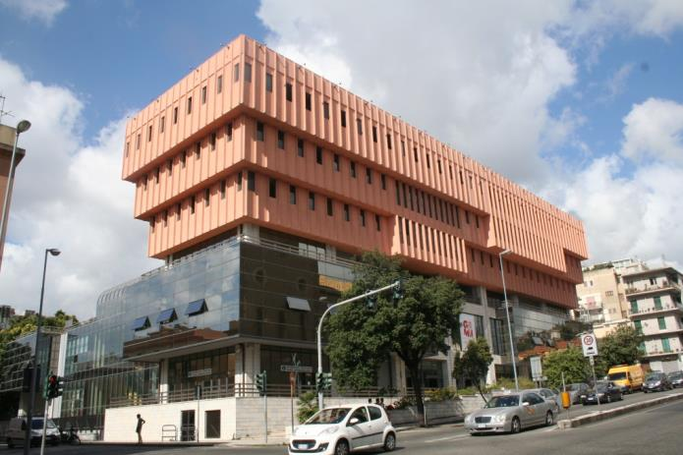
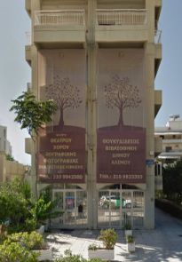
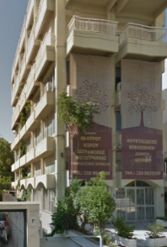
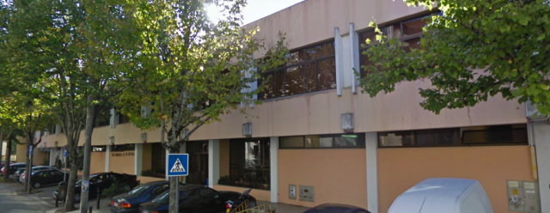
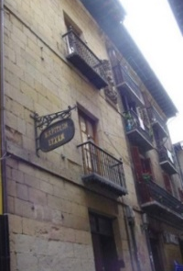
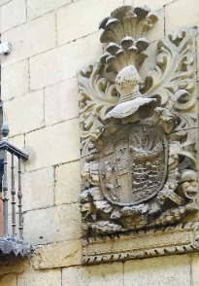
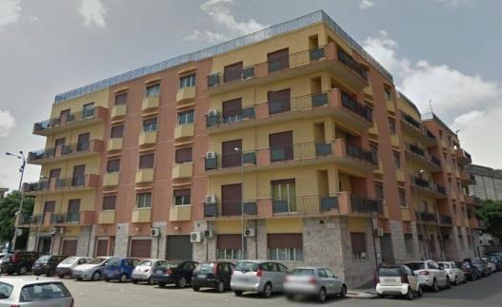
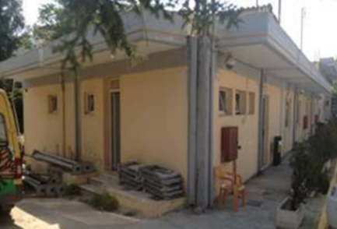
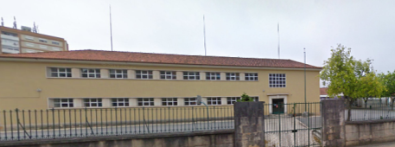
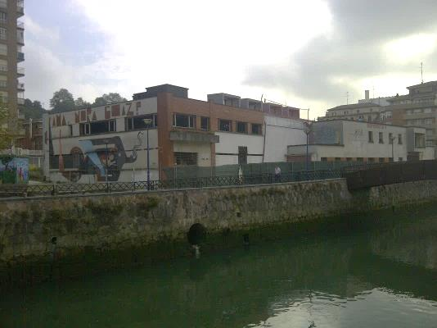
Τα κτήρια CERtuS
Μεσίνα, ΙΤΑΛΙΑ | Άλιμος, ΕΛΛΑΔΑ |  | Κοΐμπρα, ΠΟΡΤΟΓΑΛΙΑ | Ερρεντερία, ΙΣΠΑΝΙΑ
Zanca Palace – Δημαρχείο 3.500 m² | Δημαρχείο 1.302 m² |  | Δημαρχείο 5.880 m² | Δημαρχείο 2.961 m²
Πολιτιστικό Κέντρο “Antonello da Messina” 10.300 m² | Δημοτική Βιβλιοθήκη 611 m² |  | Δημοτικό Πολιτιστικό Κέντρο 13.225 m² | Kapitain Etxea 395 m²
Μέγαρο Satellite 6.870 m² | Γραφεία Διεύθυνσης Περιβάλλοντος & Πρασίνου 446 m² |  | Δημοτικό Σχολείο Solum 1.655 m² | Lekuona 4.406 m²

Slide 10
Τεχνικές λύσεις - Περιορισμοί
Οι τεχνικές λύσεις πρέπει να έχουν χαμηλό ρίσκο για να για να είναι αποδεκτές από τους επενδυτές / χρηματοδότες
Ο λόγος κόστους / οφέλους πρέπει να είναι εύλογος....
(μπορεί να διασφαλίσει χρηματοδότηση)
Ειδικές διατάξεις για τα διατηρητέα κτήρια συνεπώς περιορίζονται οι δυνατότητες επεμβάσεων
Χαμηλή έως μηδενική όχληση
Συνεχής λειτουργία και εκτέλεση των υπηρεσιών
Διατήρηση των όψεων

Slide 11
Άλιμος, Ελλάδα
Δημαρχείο Βιβλιοθήκη Κτήριο Περιβάλλοντος
Εξοικονόμηση
92% 87% 100%
  φυσικός εξαερισμός, σκίαστρα
  VRF για ψύξη & θέρμανση (δημαρχείο και κτήριο περιβάλλοντος)
  Καυστήρας πέλλετ για θέρμανση και split για ψύξη στην βιβλιοθήκη
  Ανάσχεση θερμότητας από τον εξαερισμό
  φωτισμός με LED, BEMS
  φωτοβολταϊκά συστήματα στην οροφή
  Προσθήκη μόνωσης και αλλαγή κουφωμάτων δεν προκρίνεται λόγω υψηλού κόστους και περιορισμένης επιτυγχανόμενης εξοικονόμησης ενέργειας
Notes:
Αναμένεται ο σαφής ορισμός: προς το παρόν ο νόμος…. ορίζει το ΣΜΕΚ ως το κτήριο που έχει πολύ χαμηλή απαίτηση για θέρμανση, ψύξη, εξαερισμό, ζεστό νερό και φωτισμό και οι απαιτήσεις αυτές καλύπτονται ως ένα μεγάλο βαθμό με την χρήση των ανανεώσιμων πηγών ενέργειας.
Για να καλύψουμε την έλλειψη αυτή ακολουθήσαμε τον στόχο που είχε θέσει το έργο CERtuS δηλαδή μείωση της ενεργειακής κατανάλωσης κατά 75% έως 80% μεγιστοποιώντας την συμβολή των ανανεώσιμων πηγών.
Ο στόχος του CERtuS είναι φιλόδοξος και πιστεύουμε ότι οι λύσεις που διαμορφώθηκαν από ενεργειακής πλευράς θα ανταποκρίνονται στις απαιτήσεις του μελλοντικού Ορισμού ΣΜΕΚ.

Slide 12
Μεσίνα, Ιταλία
Δημαρχείο, Μέγαρο Zanca Πολιτιστικό κέντρο Μέγαρο Satellite
Διατηρητέο Διατηρητέο
Εξοικονόμηση
52% 29% 68%
  Εξωτερικός μονωτικός σοβάς και εσωτερική μόνωση μόνο στο πολιτιστικό κέντρο, ενεργειακά αποδοτικά παράθυρα, φυτεμένο δώμα (πολ. Κέντρο)
  φυσικός εξαερισμός, VRF για ψύξη & θέρμανση,
  φωτισμός με LED, BEMS και
  φωτοβολταϊκά συστήματα στην οροφή

Slide 13
Ερρεντερία, Ισπανία
Δημαρχείο, Διατηρητέο Kapitain Etxea Lekuona,
Διατηρητέο βιομηχανικό μνημείο Εξοικονόμηση
33% 65% 11%
  Εσωτερική μόνωση και ενεργειακά αποδοτικά παράθυρα μόνο στο Kapitain Etxea,
  Θέρμανση με λέβητα συμπύκνωσης και καυστήρας πέλλετ
  φυσικός εξαερισμός με ανάκτηση θερμότητας
  VRF για ψύξη
  φωτισμός με LED με αισθητήρες φυσικού φωτισμού
Notes:
Αναμένεται ο σαφής ορισμός: προς το παρόν ο νόμος…. ορίζει το ΣΜΕΚ ως το κτήριο που έχει πολύ χαμηλή απαίτηση για θέρμανση, ψύξη, εξαερισμό, ζεστό νερό και φωτισμό και οι απαιτήσεις αυτές καλύπτονται ως ένα μεγάλο βαθμό με την χρήση των ανανεώσιμων πηγών ενέργειας.
Για να καλύψουμε την έλλειψη αυτή ακολουθήσαμε τον στόχο που είχε θέσει το έργο CERtuS δηλαδή μείωση της ενεργειακής κατανάλωσης κατά 75% έως 80% μεγιστοποιώντας την συμβολή των ανανεώσιμων πηγών.
Ο στόχος του CERtuS είναι φιλόδοξος και πιστεύουμε ότι οι λύσεις που διαμορφώθηκαν από ενεργειακής πλευράς θα ανταποκρίνονται στις απαιτήσεις του μελλοντικού Ορισμού ΣΜΕΚ.

Slide 14
Κοΐμπρα, Πορτογαλία
Δημαρχείο, Διατηρητέο Πολιτιστικό κέντρο Δημοτικό σχολείο
Προστ/όμενο UNESCO
Εξοικονόμηση
72% 97% 98%
  Νέα πιο αποδοτικά συστήματα κλιματισμού
  Φωτισμός με LED και Τ5, BEMS και
  Ειδικά φωτοβολταϊκά πλακίδια στην οροφή του δημαρχείου
  Φωτοβολταϊκά πανέλα οροφής στα άλλα κτήρια
  Η δυνατότητα επέμβασης στο κέλυφος πολύ περιορισμένη
Notes:
Αναμένεται ο σαφής ορισμός: προς το παρόν ο νόμος…. ορίζει το ΣΜΕΚ ως το κτήριο που έχει πολύ χαμηλή απαίτηση για θέρμανση, ψύξη, εξαερισμό, ζεστό νερό και φωτισμό και οι απαιτήσεις αυτές καλύπτονται ως ένα μεγάλο βαθμό με την χρήση των ανανεώσιμων πηγών ενέργειας.
Για να καλύψουμε την έλλειψη αυτή ακολουθήσαμε τον στόχο που είχε θέσει το έργο CERtuS δηλαδή μείωση της ενεργειακής κατανάλωσης κατά 75% έως 80% μεγιστοποιώντας την συμβολή των ανανεώσιμων πηγών.
Ο στόχος του CERtuS είναι φιλόδοξος και πιστεύουμε ότι οι λύσεις που διαμορφώθηκαν από ενεργειακής πλευράς θα ανταποκρίνονται στις απαιτήσεις του μελλοντικού Ορισμού ΣΜΕΚ.

Slide 15
Ενεργειακά αποτελέσματα

Slide 16
Χρηματοδότηση
To CERtuS παρήγαγε δύο ‘εργαλεία’:
  Μέθοδο υπολογισμού για την αξιολόγηση της οικονομικής βιωσιμότητας, SE2T (EXCEL)
  Μέθοδο εκτίμησης του επενδυτικού κινδύνου για την επιλογή κατάλληλου μοντέλου συνεργασίας με ΕΕΥ

Slide 17
Χρηματοδοτικά σχήματα

Slide 18
Διάδοση και Επαναληψιμότητα
Επισκεφθείτε το www.certus-project.eu
Τεχνικές & οικονομικές μελέτες
Κατάλογος τεχνολογιών
Μπροσούρα και φυλλάδιο
Οδηγός
Εκπαιδευτικό υλικό
Παραδείγματα κτηρίων ΣΜΕΚ
Σχετικές διαλέξεις
Πολλές πληροφορίες από άλλα έργα

Slide 19
Ευχαριστώ
για την προσοχή σας

